Slide 1
Gestão Inteligente
dos SEUS Processos
Ganhe eficiência e alcance seus objetivos estratégicos com um única plataforma.
BPM
RPA
IA
ESM
APA
ECM
NO-CODE
LOW-CODE
OPEN-CODE

Slide 2
Player em tecnologia de Automação Inteligente de Processos
Presente em empresas nacionais e globais, nossa plataforma simplifica processos há mais de 29 anos, facilitando o dia a dia do trabalho e conquistando resultados reais.
PLATAFORMA 100% NACIONAL

Slide 3
Presentes na vida de mais de 50% dos brasileiros
De forma direta ou indireta, estamos por trás de cada experiência.
transformar é o nosso sentido

Slide 4
IA
Machine Learning
Segurança Cibernética
Blockchain
Indústria 4.0
Transformação Digital
ECM
Omnichannel
IoT
Analytics
RPA
CSC
Dados
Notes:
Muito se fala sobre transformação digital, "as empresas que se destacam são aquelas que abraçam e adotam as novas tecnologias. IA, RPA"
Mas pouco se fala sobre a importância de ter compreensão clara dos processos de negócios.
Acredite! A implementação dessas tecnologias pode NÃO trazer os benefícios esperados e até mesmo levar a ineficiências e complicações nos fluxos de trabalho, se antes não entendermos como os processos de negócios funcionam.
Quais são os objetivos desejados e como esses processos contribuem para o funcionamento e a realização dos objetivos da empresa.

Slide 5
O processo é o ponto de partida e o elemento fundamental para a adoção bem-sucedida de novas tecnologias de automação e gestão.

Slide 6
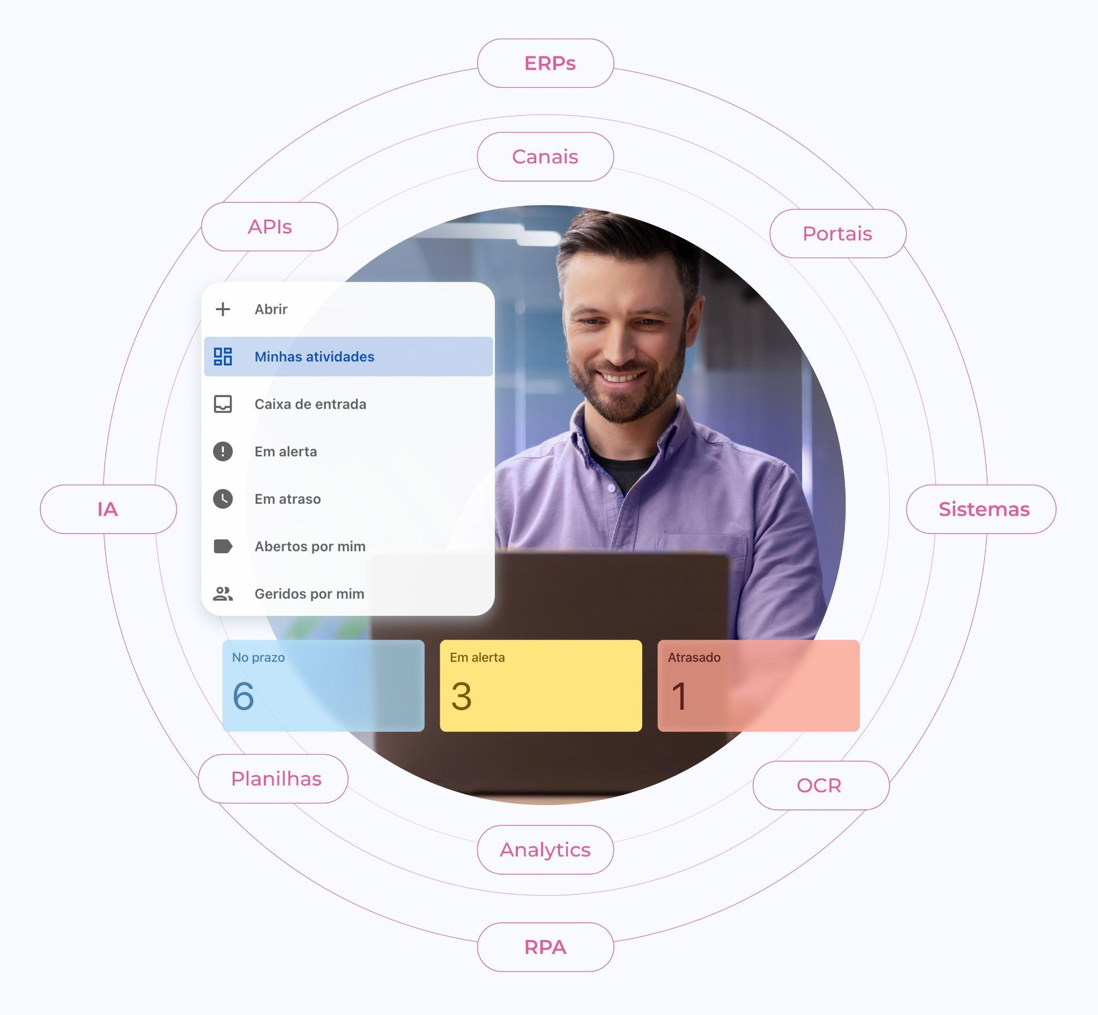
Ser a primeira solução nacional a entregar Hiperautomação
Low Code completa
BPM
RPA
IA
ECM
Analytics

